Slide 1
Внешняя политика Александра 1 (1801 – 1812)

Slide 2


Slide 3
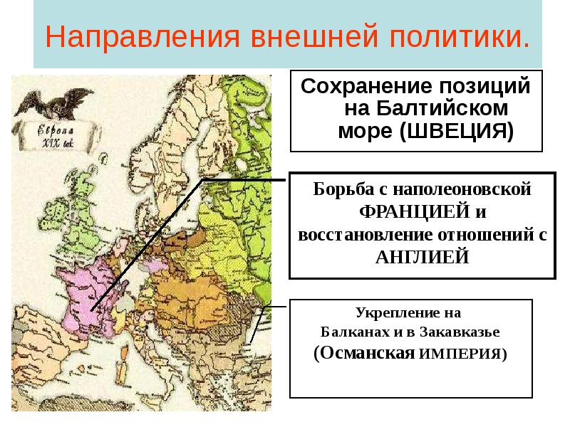

Slide 4
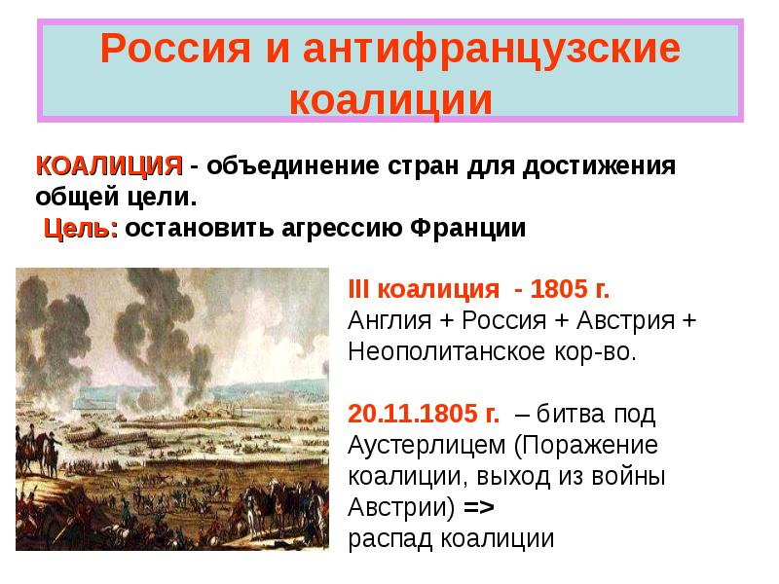

Slide 5
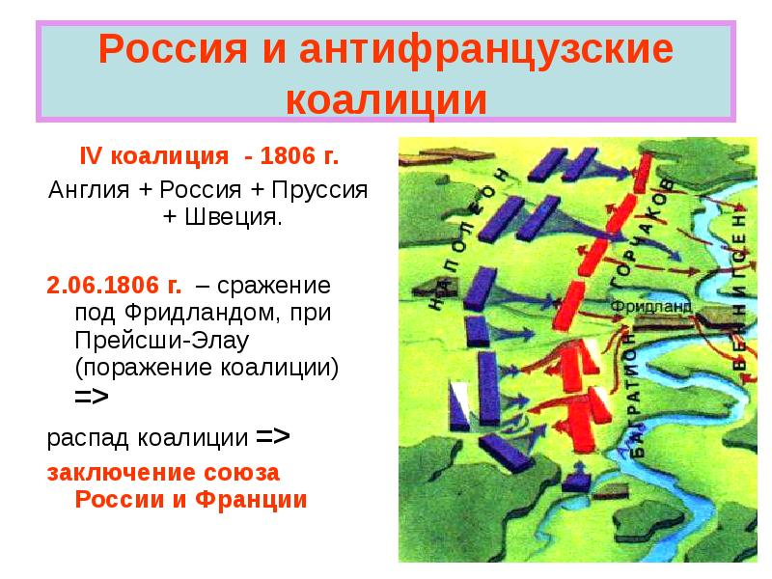

Slide 6
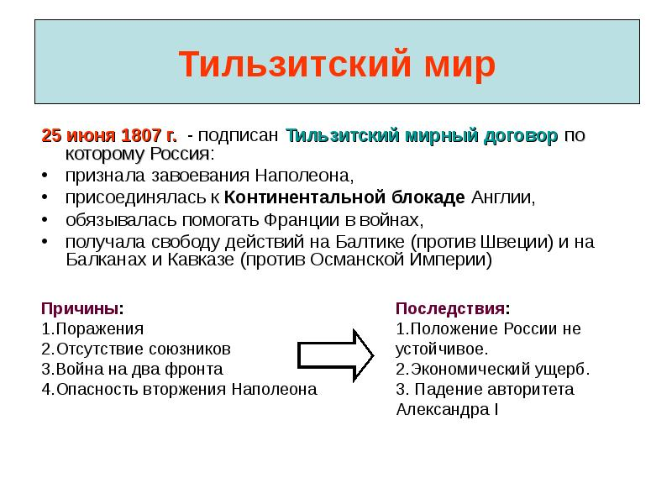

Slide 7
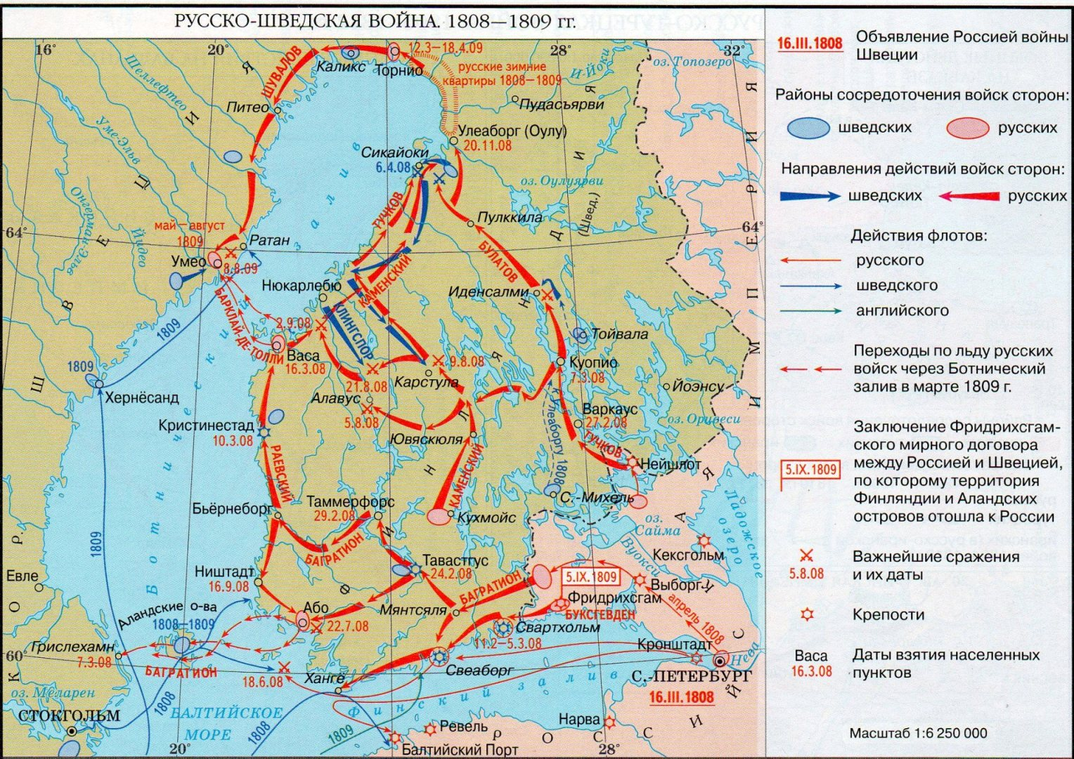
Северо-западное направление - война со Швецией 1808 – 1809гг. (Фридрихсгамский мир) Россия получила Финляндию на правах автономии

Slide 8
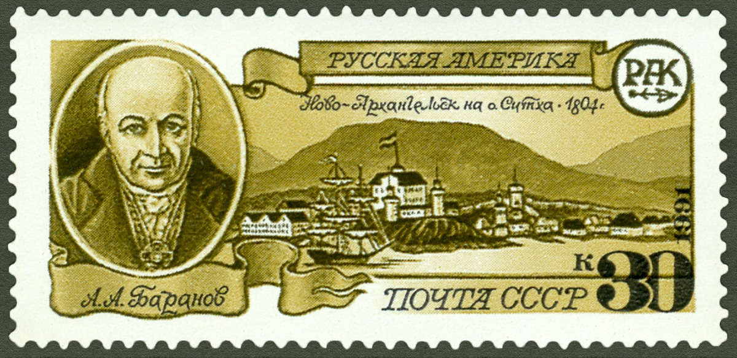
Северное направление – 1808г. Аляска официально была объявлена русским владением.

Slide 9
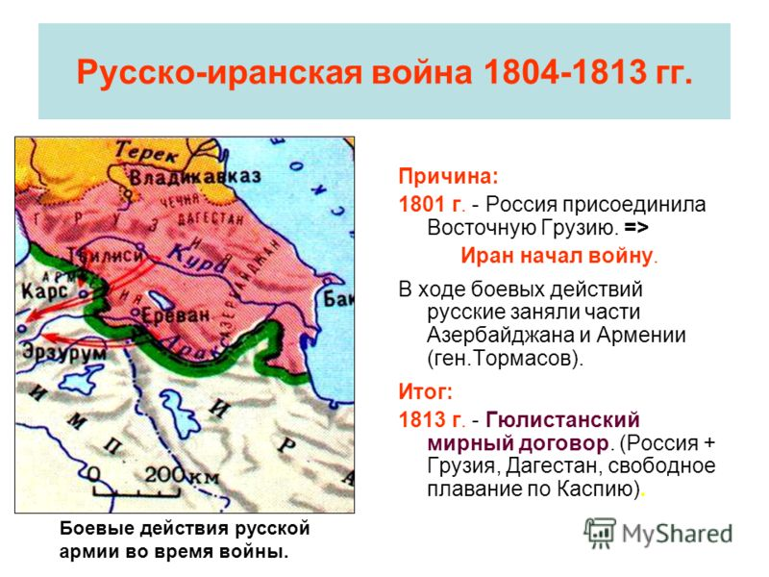

Slide 10
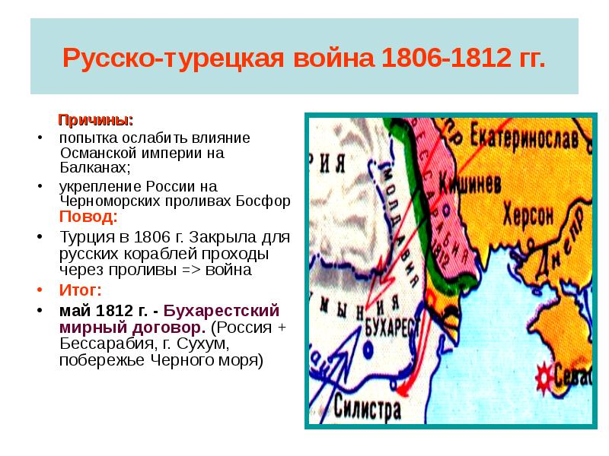

Slide 11
Северокавказская война 1817 – 1864гг
(горцы – чеченцы, дагестанцы, адыги, ингуши,
черкесы, абхазы) – не было государственности
Это была война. Р.И по расширению
территории для создания единого
пространства с новыми кавказскими
территориями вошедшими в состав Р,И,

Slide 12
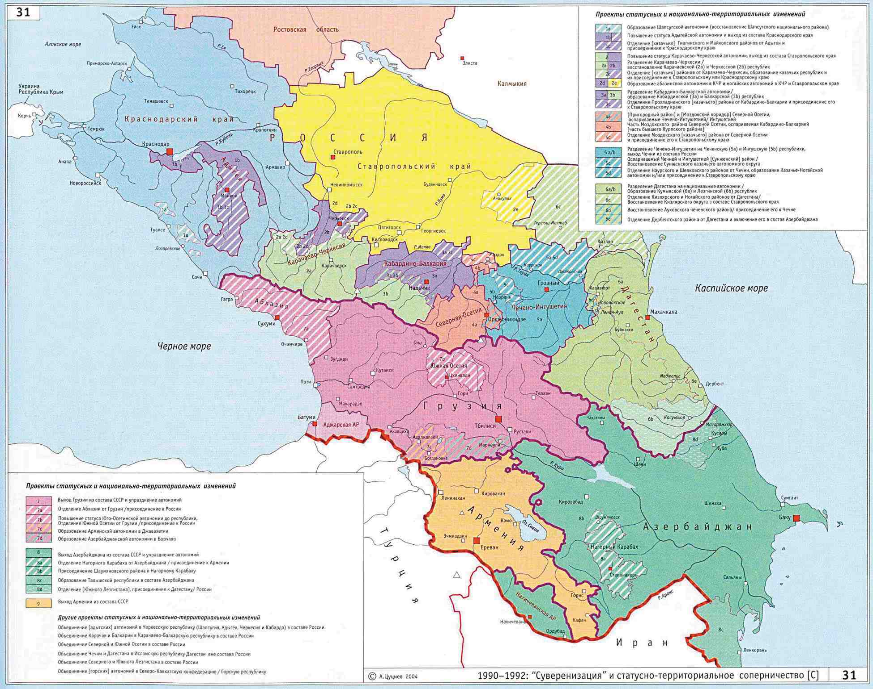

Slide 13



Обобщение:
Закавказье – сфера интересов
России, Ирана и Турции
1804-1813 гг.
Русско-иранская война
(И.В. Гудович, А.П. Тормасов,
П.С. Котляревский)
1806-1812 гг.
Русско-турецкая война
(М.И. Кутузов, Д.С. Сенявин)
Гюлистанский мир
К России присоединен
Северный Азербайджан
Бухарестский мир
К России присоединена
Бессарабия
(кроме южной части)

Slide 14
Перечислите успехи и неудачи российского правительства во внешней политике1801 – 1812гг.
Назовите территориальные присоединения России за период 1801 -1812гг

Slide 15
